Slide 1
এই Slide টি শুধু মাত্র সম্মানিত শিক্ষকদের জন্য
কন্টেন্টটি Slide show তে দেখতে চাইলে F5 বাটন একবার চাপলে পুরো কন্টেন্টটি presentation হতে থাকবে । প্রয়োজনীয় Slide notes গুলোতে কিছু নির্দেশনা দেওয়া আছে । Slide notes অনুযায়ী পাঠদান করলে পাঠটি ফলপ্রসূ হতে পারে। শ্রেণি শিক্ষক ইচ্ছা করলে নিজস্ব কৌশল ও পদ্ধতি প্রয়োগ করে পাঠদান করতে পারেন।
.

Slide 2
শুভেচ্ছা ও স্বাগত

Slide 3
পরিচিতি
শিক্ষক পরিচিতি
পাঠ পরিচিতি
শ্রেণিঃ দ্বাদশ
বিষয়ঃ অর্থনীতি ২য় পত্র।
অধ্যায়ঃ দ্বিতীয়
মোঃ ওবাইদুল্লাহ
প্রভাষকঃ অর্থনীতি
মুক্তিযোদ্ধা মেমোরিয়াল ডিগ্রি কলেজ,কলাপাড়া
E-mail: mdobydullah69@yahoo.com
Fb: mdobydullah69
Mob: 01714250679 ## 01531134248
অধ্যায়ের নাম
বাংলাদেশের কৃষি

Slide 4
এবার উপরের Video টি দেখা যাক
Notes:
এই স্লাইডটি দেখে স্যার/ম্যাডামরা শিক্ষার্থীদের প্রশ্ন করে সনাতন বনাম আধুনিক চাষাবাদ পদ্ধতি পাঠ ঘোষনা করবে।

Slide 5
সনাতন বনাম আধুনিক চাষাবাদ পদ্ধতি

Slide 6
এ পাঠ শেষে শিক্ষার্থীরা ......
সনাতন ও আধুনিক চাষাবাদের ধারণা ব্যাখ্যা করতে পারবে;
সনাতন ও আধুনিক চাষাবাদের উপকরণ বর্ননা করতে পারবে;
সনাতন বনাম আধুনিক চাষাবাদের মধ্যে তুলনামূলকভাবে পার্থক্য বিশ্লেষণ করতে পারবে;

Slide 7
চলো কিছু ছবি দেখি.....

Slide 8
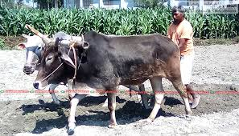
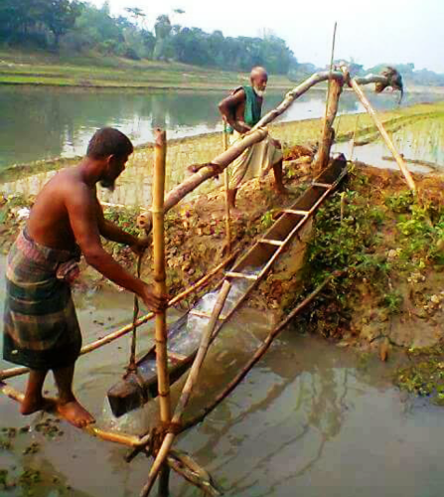
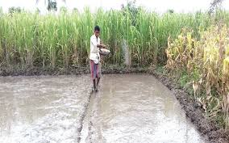
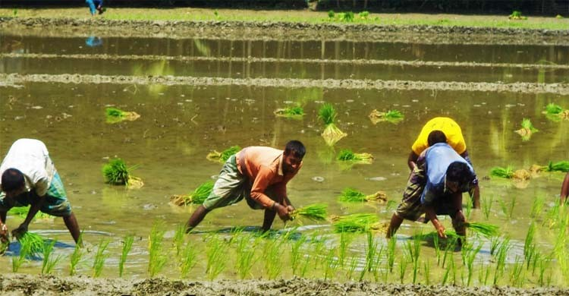
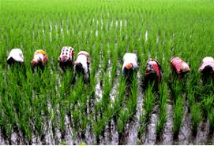
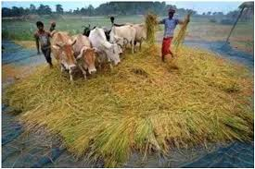
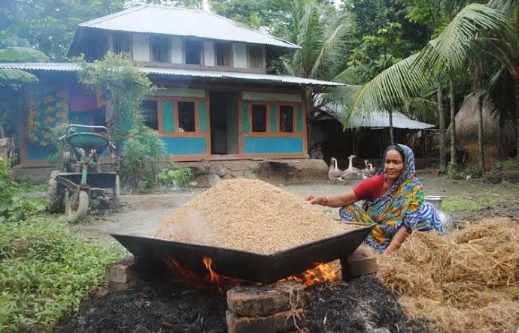
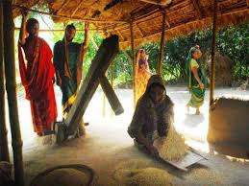
Notes:
এই স্লাইডটি দেখে স্যার/ম্যাডামরা শিক্ষার্থীদের প্রশ্ন করে সনাতন চাষাবাদ পদ্ধতি পাঠ ঘোষনা করবে।

Slide 9
সনাতন চাষাবাদ পদ্ধতি

Slide 10
সনাতন চাষাবাদ পদ্ধতি
প্রকৃতি নির্ভর, যন্ত্রবিহীন, গরু, লাঙ্গল দিয়ে চাষাবাদ, প্রতিরোধ,ঔষধবিহীন চাষাবাদ পদ্ধতিকে সনাতন চাষাবাদ পদ্ধতি বলে।

Slide 11
চলো কিছু ছবি দেখি.....

Slide 12
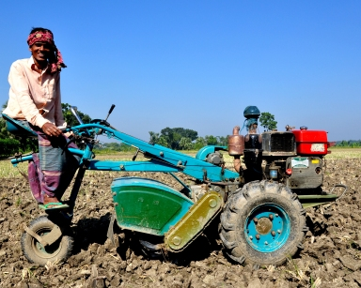
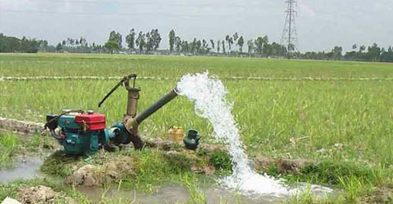
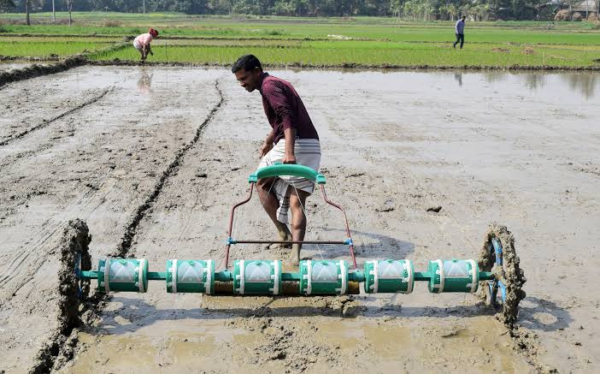
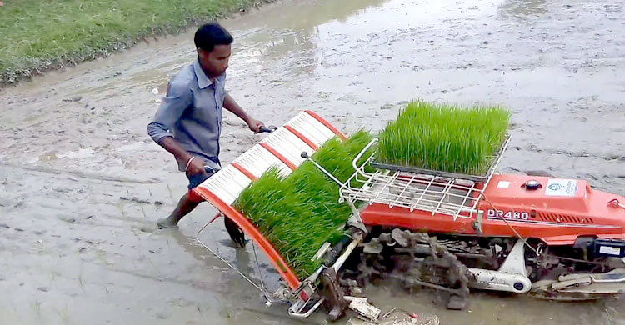
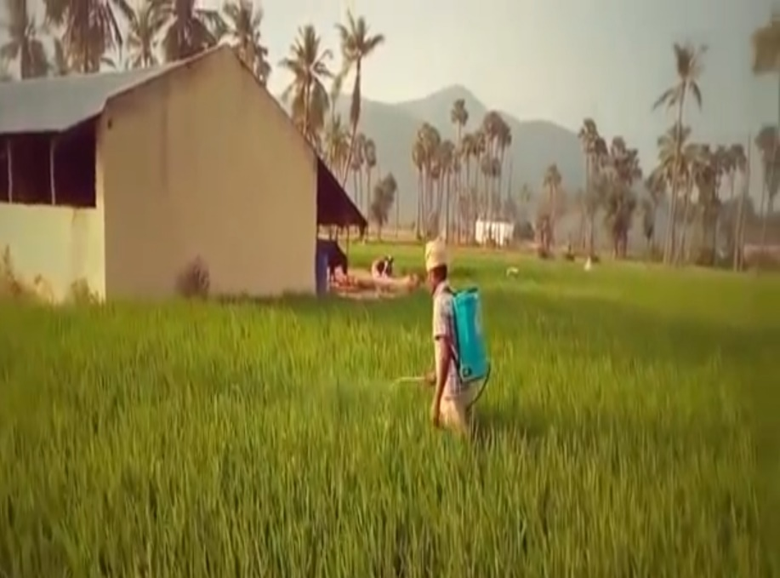
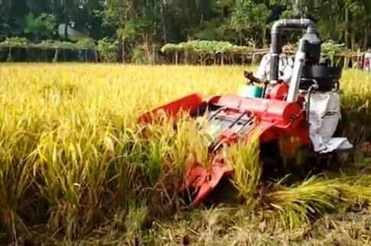
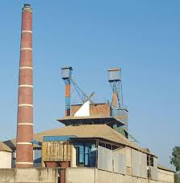
Notes:
এই স্লাইডটি দেখে স্যার/ম্যাডামরা শিক্ষার্থীদের প্রশ্ন করে আধুনিক চাষাবাদ পদ্ধতি পাঠ ঘোষনা করবে।

Slide 13
আধুনিক চাষাবাদ পদ্ধতি

Slide 14
আধুনিক চাষাবাদ পদ্ধতি
প্রকৃতি নির্ভর না হয়ে উৎপাদন ব্যবস্থায় যন্ত্রপাতি ও প্রতিরোধক ঔষধ ব্যবহারের মাধ্যমে উৎপাদন বৃদ্ধির চাষাবাদ পদ্ধতিকে আধুনিক চাষাবাদ পদ্ধতি বলে।

Slide 15
সনাতন বনাম আধুনিক চাষাবাদ পদ্ধতি

Slide 16
ছবিতে কি দেখছ ?
Notes:
এই স্লাইডটি দেখে স্যার/ম্যাডামরা শিক্ষার্থীদের প্রশ্ন করে সনাতন বনাম আধুনিক চাষাবাদের পার্থক্য ব্যাখ্যা করবে।

Slide 17
ছবিতে কি দেখছ ?
Notes:
এই স্লাইডটি দেখে স্যার/ম্যাডামরা শিক্ষার্থীদের প্রশ্ন করে সনাতন বনাম আধুনিক চাষাবাদের পার্থক্য ব্যাখ্যা করবে।

Slide 18
ছবিতে কি দেখছ ?
Notes:
এই স্লাইডটি দেখে স্যার/ম্যাডামরা শিক্ষার্থীদের প্রশ্ন করে সনাতন বনাম আধুনিক চাষাবাদের পার্থক্য ব্যাখ্যা করবে।

Slide 19
ছবিতে কি দেখছ ?
জনাব মোঃ ওবাইদুল্লাহ ,প্রভাষকঃ অর্থনীতি মুক্তিযোদ্ধা মেমোরিয়াল ডিগ্রি কলেজ,কলাপাড়া।
Notes:
এই স্লাইডটি দেখে স্যার/ম্যাডামরা শিক্ষার্থীদের প্রশ্ন করে পাকিস্তান শাসনের অবসান ও স্বাধীন বাংলার যাত্রা শুরু পাঠ ঘোষনা করবে।

Slide 20
ছবিতে কি দেখছ ?
জনাব মোঃ ওবাইদুল্লাহ ,প্রভাষকঃ অর্থনীতি মুক্তিযোদ্ধা মেমোরিয়াল ডিগ্রি কলেজ,কলাপাড়া।
Notes:
এই স্লাইডটি দেখে স্যার/ম্যাডামরা শিক্ষার্থীদের প্রশ্ন করে সনাতন বনাম আধুনিক চাষাবাদের পার্থক্য ব্যাখ্যা করবে।

Slide 21
ছবিতে কি দেখছ ?
জনাব মোঃ ওবাইদুল্লাহ ,প্রভাষকঃ অর্থনীতি মুক্তিযোদ্ধা মেমোরিয়াল ডিগ্রি কলেজ,কলাপাড়া।
Notes:
এই স্লাইডটি দেখে স্যার/ম্যাডামরা শিক্ষার্থীদের প্রশ্ন করে সনাতন বনাম আধুনিক চাষাবাদের পার্থক্য ব্যাখ্যা করবে।

Slide 22
ছবিতে কি দেখছ ?
জনাব মোঃ ওবাইদুল্লাহ ,প্রভাষকঃ অর্থনীতি মুক্তিযোদ্ধা মেমোরিয়াল ডিগ্রি কলেজ,কলাপাড়া।
Notes:
এই স্লাইডটি দেখে স্যার/ম্যাডামরা শিক্ষার্থীদের প্রশ্ন করে সনাতন বনাম আধুনিক চাষাবাদের পার্থক্য ব্যাখ্যা করবে।

Slide 23
ছবিতে কি দেখছ ?
জনাব মোঃ ওবাইদুল্লাহ ,প্রভাষকঃ অর্থনীতি মুক্তিযোদ্ধা মেমোরিয়াল ডিগ্রি কলেজ,কলাপাড়া।
Notes:
এই স্লাইডটি দেখে স্যার/ম্যাডামরা শিক্ষার্থীদের প্রশ্ন করে সনাতন বনাম আধুনিক চাষাবাদের পার্থক্য ব্যাখ্যা করবে।

Slide 24
ছবিতে কি দেখছ ?
জনাব মোঃ ওবাইদুল্লাহ ,প্রভাষকঃ অর্থনীতি মুক্তিযোদ্ধা মেমোরিয়াল ডিগ্রি কলেজ,কলাপাড়া।
Notes:
এই স্লাইডটি দেখে স্যার/ম্যাডামরা শিক্ষার্থীদের প্রশ্ন করে পাকিস্তান শাসনের অবসান ও স্বাধীন বাংলার যাত্রা শুরু পাঠ ঘোষনা করবে।

Slide 25
মূল্যায়ন

Slide 26
১.নিচের কোনটি সনাতন কৃষি প্রযুক্তি?
✓
ক) লাঙ্গল
খ) সেচ পাম্প
গ) ধান মাড়াই মেশিন
ঘ) ট্রাক্টর
২. নিচের কোনটি আধুনিক কৃষি প্রযুক্তি?
✓
ক) লাঙ্গল
খ) মই
গ) ধান মাড়াই মেশিন
ঘ) কাস্তে/কোদাল

Slide 27
১.নিচের কোনটি সনাতন কৃষি প্রযুক্তি?
✓
ক) লাঙ্গল
খ) সেচ পাম্প
গ) ধান মাড়াই মেশিন
ঘ) ট্রাক্টর
২. নিচের কোনটি আধুনিক কৃষি প্রযুক্তি?
ক) লাঙ্গল
খ) মই
✓
গ) ধান মাড়াই মেশিন
ঘ) কাস্তে/কোদাল

Slide 28
দলীয় কাজ

Slide 29
ট্রাক্টর
সেচ পাম্প
রোপণ যন্ত্র
ফসল কাটার যন্ত্র
ফসল মারাইয়ের যন্ত্র
আধুনিক চাষাবাদের পাঁচটি নাম লিখ?

Slide 30
বাড়ীর কাজ
আধুনিক চাষাবাদের পক্ষে যুক্তি দাও?

Slide 31
বুক রেফারেন্স

Slide 32
আগামী পাঠ
বাংলাদেশের ভৌগোলিক অবস্থান
ছবির উৎস - ইন্টারনেট

Slide 33
ধন্যবাদ

